Slide 1

가상 컴퓨터 견적 뽑기
2019875058 정재훈
오픈소프트웨어

Slide 2
목차
Part 1 컴퓨터의 구성요소
Part 2 우리가족의 가상 컴퓨터
CPU
RAM
메인보드
HDD / SSD
그래픽카드 / 파워서플라이
주변기기
Only 문서작업만! - 어머니
CAD포함 다양한 작업! - 아버지
게이밍의 표준! - 동생
견적만이라도 ... - 나

Slide 3
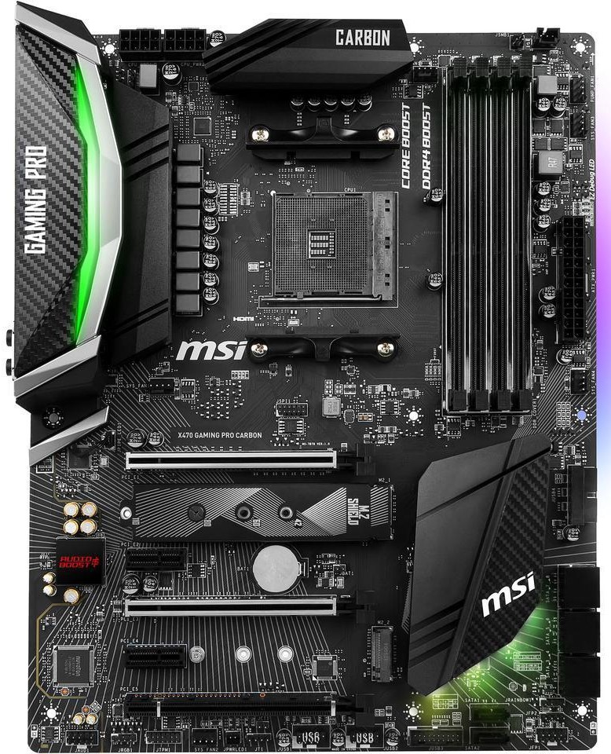
Part 1 CPU는 무엇인가?
컴퓨터에서 구성 단위 중 기억, 연산, 제어의 3대 기능을 종합하는 장치인 Central Processing Unit(중앙 처리 장치)의 줄임말. 컴퓨터의 두뇌와 같은 부분이라 CPU가 없는 컴퓨터는 동작할 수 가 없다.
비트 크기는 해당 아키텍처를 사용하는 컴퓨터에서의 워드 크기를 의미한다. 워드 크기란 CPU에서 1사이클에 처리할 수 있는, 다시 말해 한 번에 처리할 수 있는 비트의 수를 말한다. 4비트에서 128비트까지 다양하지만 현재 대중적으로 쓰이는것은 32비트와 64비트가 대부분이다.
조립식 컴퓨터를 구매할때 가격을 많이 먹는 부분중 하나이다.

Slide 4
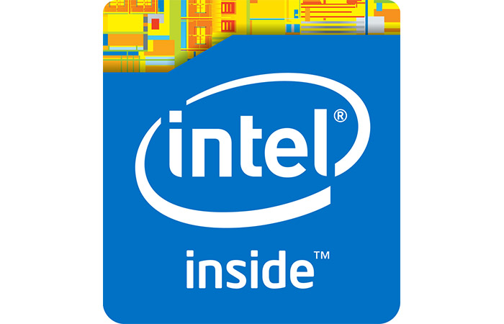




Slide 5
Part 1 Intel vs Rayzen
같은 등급에서의 퍼포먼스가 라이젠보다 좋다.
여러 프로그렘들, 게임과의 호환성이 좋다.
대중적이라서 관련 정보가 많다.
장점
성능대비 가격이 비싸다
기본 쿨러의 성능이 좋지 않다.
최근 발열과 보안에 이상이 있는것이 밝혀졋다.
단점

Slide 6
Part 1 Intel vs Rayzen
가격 대비성능이 인텔에 비해서 훌륭하다.
코어의 수가 인텔보다 많아서 멀티테스킹과 인코딩같은 다중코어작업에서의 성능이 좋다.
장점
같은 등급에서의 퍼포먼서가 인텔보다 떨어진다.
초기 출시에 버그가 많은 편이다.
단점

Slide 7
Part 1 Intel vs Rayzen
가격
높음 낮음
성능
>
가성비
<
자신의 상황을 고려해서 자신에게 적합한 것을 고르자!

Slide 8
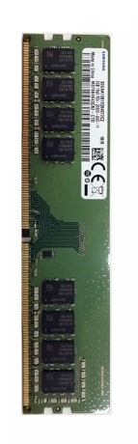
Part 1 RAM은 무엇인가?
롬과 함께 컴퓨터의 주 기억 장치로, 롬과는 달리 자유롭게 읽고 쓸 수 있다는 특징을 기억해야 한다. 컴퓨터는 CPU에서 이뤄진 연산을 메모리에 기록하며 또 읽어온다. 즉, 메모리가 없으면 컴퓨터는 동작하지 못한다.
당연히 램의 용량이 클수록 그 용량만큼 동시에 기록하고 연산하는 것이 가능하다는 것이며 고용량 램일수록 컴퓨터의 성능이 올라가고 가격이 비싸진다.
원래 4~5만원대 였던 가격이 2017년 10월에 가격이 8GB DDR4기준으로 148290원 까지 폭등햇다가, 점차 낮아져서 2019년 3월 기준으로 다시 48,900원에서 50000원 아래로 떨어졌다.

Slide 9
Part 1 메인보드는 무엇인가?
컴퓨터에는 CPU, 파워 서플라이, RAM, HDD등 수많은 부품이 들어 있다. 이러한 부품들을 하나로 연결해주는 회로를 가지고 있으며 밖으로 신호를 보낼 수 있는 출력 포트를 가지고 있는 부품이 필요한데 이 기능들을 가지고 있는 부품이 메인보드이다.
파워 서플라이만큼이나 돈을 아끼지 말아야 하는 부품으로, 어떻게 보면 파워 서플라이 이상으로 컴퓨터의 안정성을 좌우하는 부품이다.
인텔과 AMD의 칩셋이 달라서 같은 메인보드라도 CPU의 회사에 따라 제품이 다르다.
현재 일반적인 규격인 ATX규격이 기본이다. mATX는 ATX를 소형화 시킨 규격으로, 미니 타워나 슬림형 케이스에서도 사용할 수 있다. 최근 퍼포먼스급 메인보드도 mATX 규격이 차츰 등장하고 있다.

Slide 10
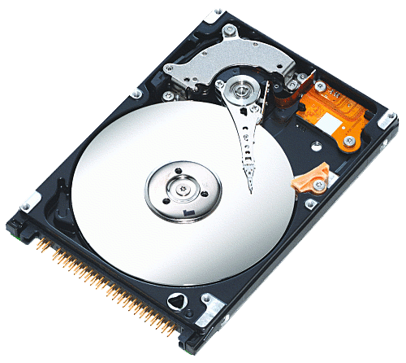
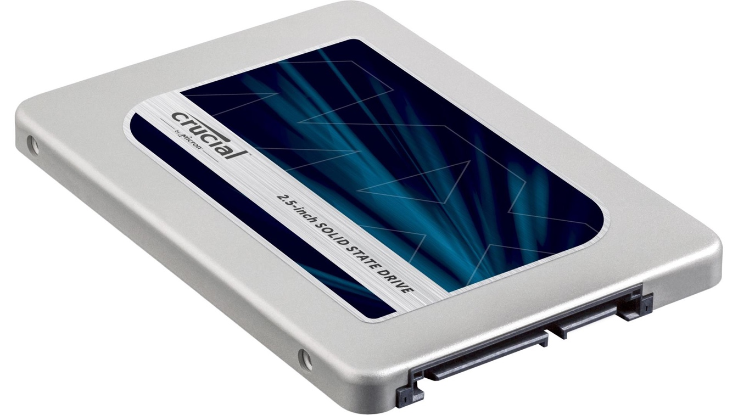
Part 1 HDD와 SDD는 무엇인가?
HDD
컴퓨터의 주요 부품 가운데 하나로, 보조기억장치이다. 주기억장치를 보조하는 역할을 하는 부품이라는 의미이지만, 그것보다는 비휘발성 데이터 저장소로서의 역할이 훨씬 더 중요하다. 비휘발성 데이터 저장소 가운데 가장 대중적이고 용량 대비 가격이 가장 저렴하다.
SSD
하드디스크(HDD)를 대체하기 위해서 개발된 "신세대" 보조저장장치. 플래시 메모리로 이루어진다.
SSD의 가장 큰 장점은 데이터 입/출력 속도이다. 파일 전송 속도가 HDD에 비해 매우 빠르다.
아주 작다. 소음도 없다. 발열도 적다.
HDD보다 비싸다.

Slide 11
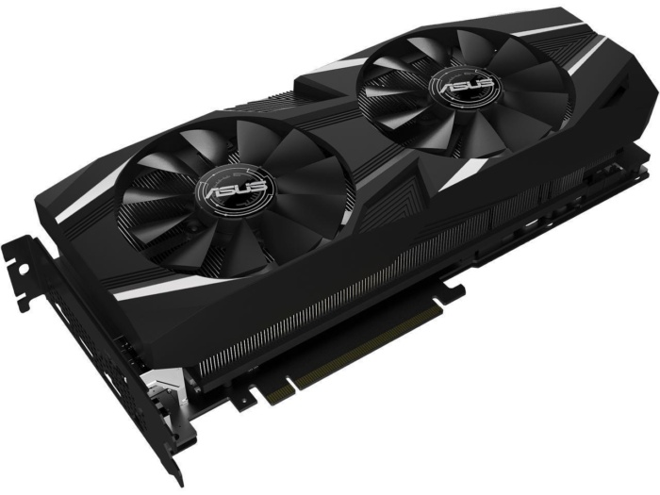
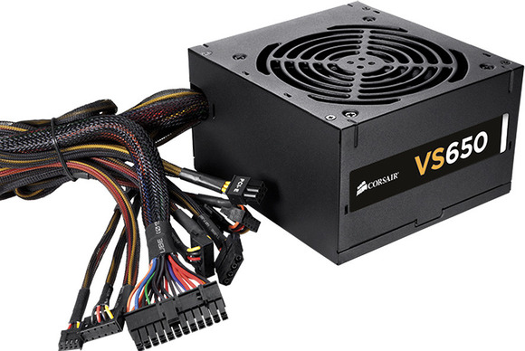
Part 1 그래픽카드와 파워서플라이는 무엇인가?
그래픽카드 (GPU)
그래픽 카드란 CPU의 명령하에 이루어지는 그래픽 작업을 전문적으로 빠르게 처리하고 디지털 신호를 영상 신호로 바꿔 모니터로 전송하는 장치다.
컴퓨터가 동작하는데 필수적인 요소는 아니다.
사양이 높을수록 크기와 무게가 늘어난다.
전원 공급 장치는 외부에서 들어오는 교류 전류를 직류로 변환해서 전자제품에 전원을 공급해주는 장비이다. 사람의 심장과 같은 역할을 하기때문에 전기공급을 책임지는 중요한 부품이다.
초보 조립 컴퓨터 구매자가 가장 실수하는 부품중 하나이다. 너무 저가의 질이 안좋은 제품을 구매하거나 자신의 사양이 요구하는 것보다 적은 것을 살 수있다.
파워서플라이

Slide 12
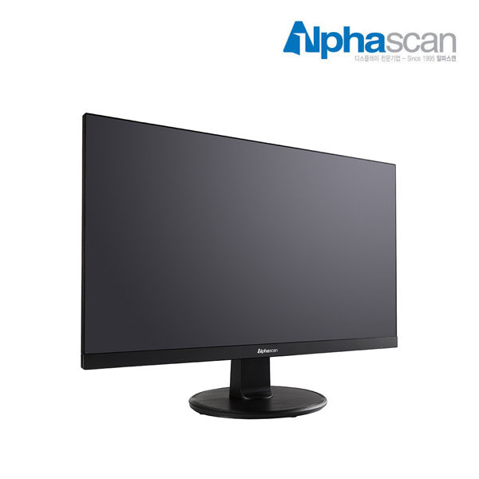
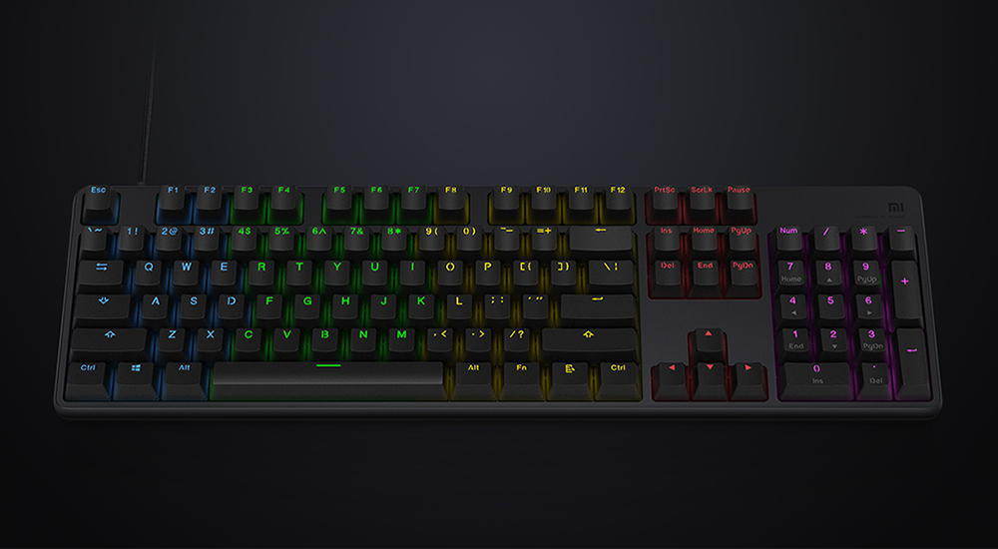
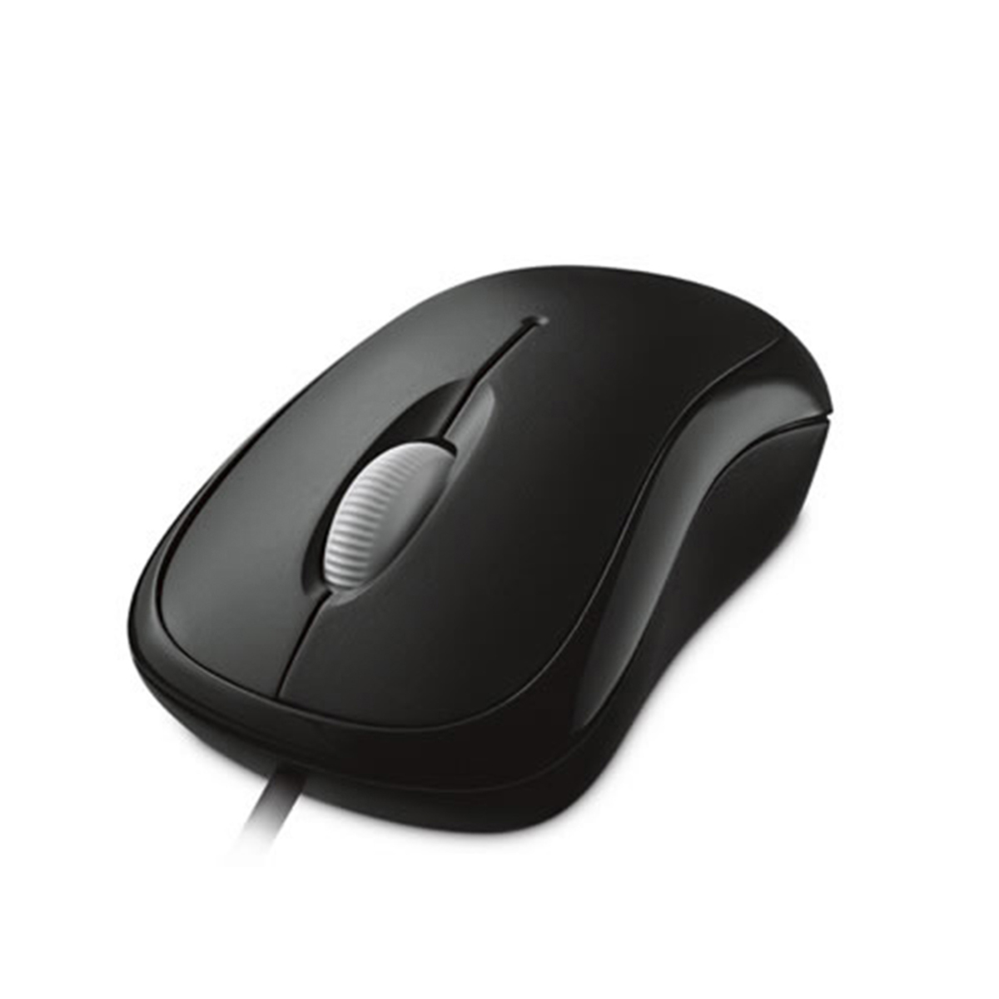
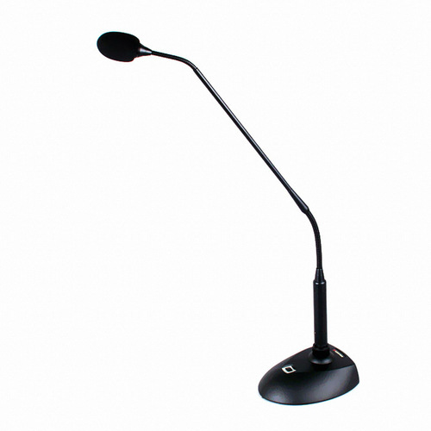
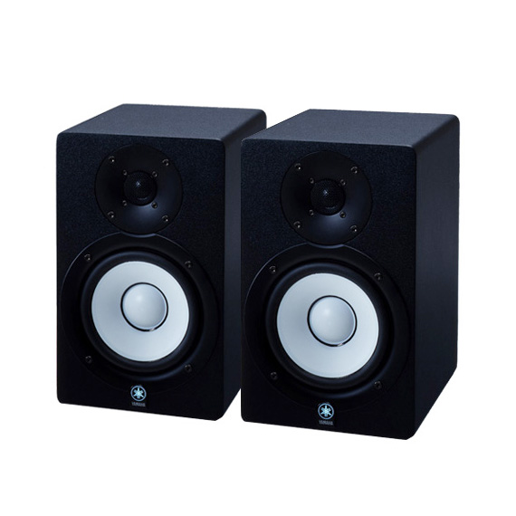
Part 1 주변기기는 어떤것들이 있을까?
컴퓨터의 입력장치들 중 가장 대표적이고 기본적인 도구이다.
구동방식에 따라 종류가 다양하다.
컴퓨터에서 소리를 입력, 출력 시켜주는 장치이다.
컴퓨터의 화면을 보여주는 출력장치이다.
반드시 필요한 인터페이스
컴퓨터의 커서를 움직여주는 장치
볼마우스와 광마우스가 있는데 현재는 광마우스가 쓰인다.
키보드
모니터
마이크, 스피커
마우스

Slide 13
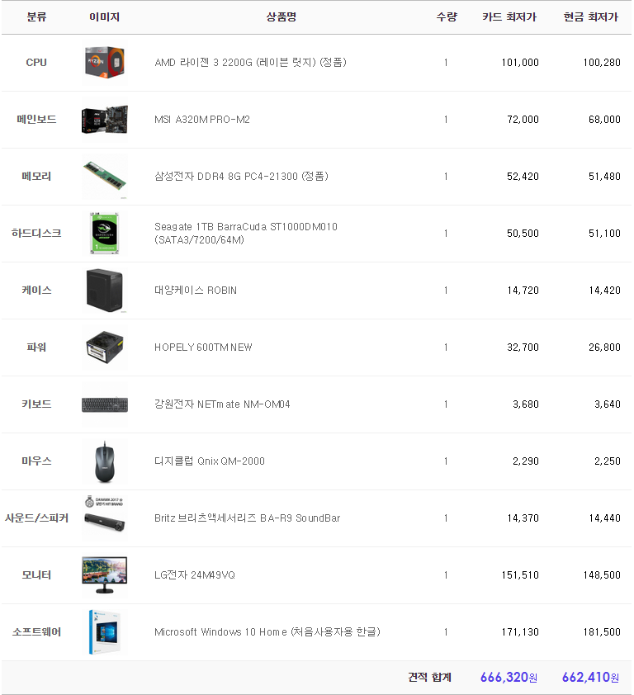
Part 2 Only 문서작업만 - 엄마
문서작업용이라 가격이싼 라이젠 CPU
모니터는 a/s가 편한 대기업
케이스와 키보드 마우스는 최대한 싸게싸게

Slide 14
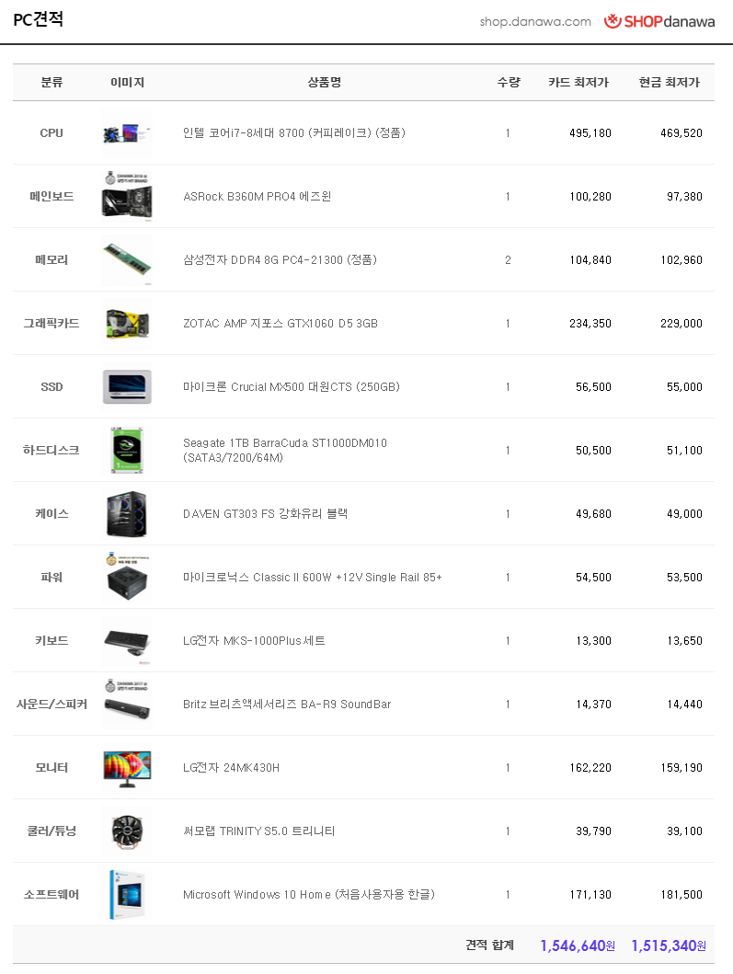
Part 2 CAD포함 다양한 작업용 - 아빠
작업용이기 때문에, 성능이 훌륭한 i7
원활한 작업환경을 위한 16G램과 250GB SSD
성능이 좋지않은 인텔의 기본 쿨러를 대신할 CPU쿨러

Slide 15
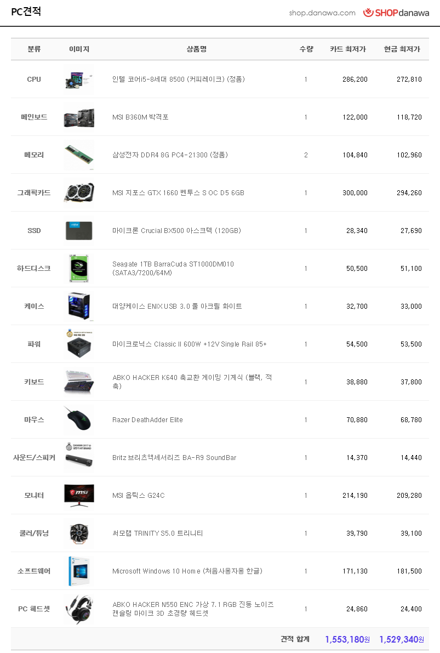
Part 2 게이밍 컴퓨터의 표준! - 동생
무난한 게임용 I5-8500
8G 로 만족하지못할 동생을 위한 16G 램
성능이 좋지않은 인텔의 기본 쿨러를 대신할 CPU쿨러\
실속잇는 그래픽카드 1660시리즈
타건감이 좋은 적축키보드와 그립감이 좋은 게이밍 마우스

Slide 16
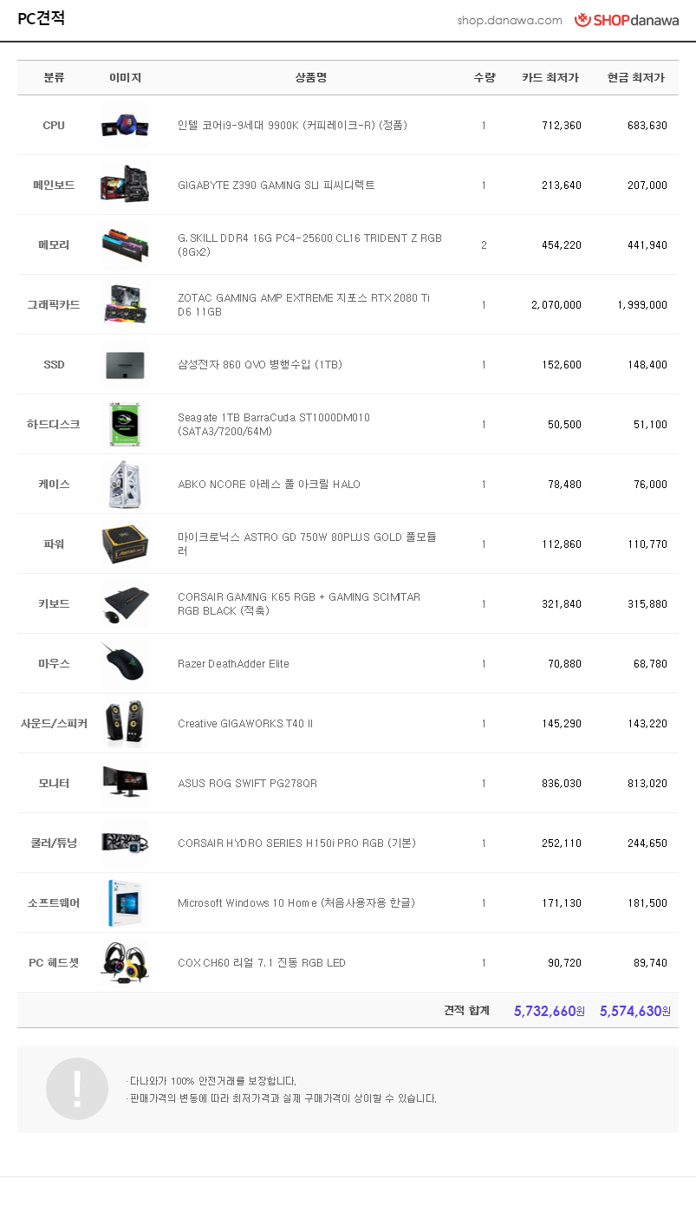
Part 2 견적만이라도.... - 나
이보다 더 좋을 수는 없다 i9-9900k, 32G 램
쿨러의 끝판왕은 역시 수냉!
최신중에서도 최강 2080T
165hz 초고주사율 모니터
7.1ch 진동 헤드셋과 스피커

Slide 17
출처
https://www.cio.co.ke/wp-content/uploads/2018/09/cpu-images-min-696x346.jpg - cpu 이미지
https://www.newegg.com/global/nl-en/Product/Product.aspx?Item=N82E16813144178 - 메인보드 , 전원부 이미지
http://techg.kr/wp-content/uploads/2017/12/Intel_Inside_logo_700.jpg 인텔 로고
https://post-phinf.pstatic.net/MjAxODAxMzBfNzEg/MDAxNTE3MzAyMzU5Mjg1.gYSArbog4V9F-3ilF9Q5yC3GGTM-zStukGEGOwB5mBwg.M92_pcFyCjlI1qEJFS8MgS6Up9qOzCIcR4RkP9IP5Asg.JPEG/100.jpg?type=w1200 라이젠 로고
https://pixabay.com/ko/vectors/%EC%A3%BC%EB%A8%B9-%EA%B6%8C%EB%A0%A5-%ED%95%B8%EB%93%9C-%EB%B6%84%EB%85%B8-%ED%8F%AD%EB%A0%A5-149497/ 주먹
https://pixabay.com/ko/vectors/%ED%99%94%EC%9E%AC-%ED%99%A9%EC%83%89-%EB%B6%88%EA%BD%83-%EB%A0%88%EB%93%9C-%EA%B5%BD%EA%B8%B0-30276/ 불꽃
https://view01.wemep.co.kr/wmp-product/8/984/122559848/pm_kkosglssiins.jpg?1553499288 램이미지
https://www.extremetech.com/wp-content/uploads/2018/01/crucial-mx300-ssd.jpg ssd이미지
http://files.itworld.co.kr/archive/image/2018/08/35_asus-geforce-rtx-2080-ti-dual-100768865-large.jpg 그래픽카드 이미지
http://image.auction.co.kr/itemimage/17/94/c9/1794c91ee6.jpg 모니터 이미지
http://www.costco.co.kr/medias/sys_master/hb9/h5e/8801512685598.jpg 마우스 이미지
http://www.itworld.co.kr/sites/default/files/image/u161459/20130206%20standard-psu-100021930-gallery.jpg 파워서플라이 이미지
http://www.sorishop.com/goods/img/img_B14205.jpg 스피커 이미지
http://img.danawa.com/prod_img/500000/401/681/img/681401_1.jpg?shrink=500:500&_v=20150305111147 마이크 이미지
http://d3qpgbf7vej5yf.cloudfront.net/wp-content/uploads/2018/08/mi-gaming-keyboard-1.jpg 키보드 이미지
https://namu.wiki/w/%EB%82%98%EB%AC%B4%EC%9C%84%ED%82%A4:%EB%8C%80%EB%AC%B8 - CPU, 램, 메인보드, HDD와 SDD, 그래픽카드와 파워서플라이의 설명

